Slide 1
Использование здоровьесберегающих технологий в коррекционно – развивающей деятельности с детьми с ОНР

Slide 2
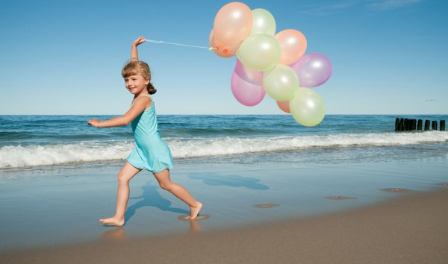
Главное богатство – это здоровье. Р.В.Эмерсон
Здоровьесберегающие технологии –
это комплекс разнообразных форм и видов деятельности, направленный на сохранение и укрепление здоровья воспитанников ДОУ

Slide 3
По уставу ВОЗ, «здоровье – это не отсутствие болезни как таковой, а состояние полного физического, душевного и социального благополучия». По мнению Всемирной Организации Здравоохранения, факторы, влияющие на здоровье детей, сильно изменились за последние несколько лет и выглядят следующим образом:

Slide 4
Медицинские исследования детей дошкольного возраста, проводимые НИИ гигиены и охраны здоровья детей и подростков РАМН, показали, что:
К первому классу 25-35% детей имеют физические недостатки или наследственные заболевания;
Физиологически зрелыми сегодня рождаются не более 14% детей;
До 60% детей страдают хроническими заболеваниями;
79% детей имеют нервно-психические нарушения.

Slide 5
Виды здоровьесберегающих технологий в коррекционной группе
Технологии сохранения и стимулирования здоровья, способствующие предотвращению переутомления, гиподинамии и др.дезадаптационных состояний (динамические паузы, гимнастика пальчиковая, дыхательная, для глаз)
Коррекционные технологии (артикуляционная гимнастика, фонетическая ритмика, психогимнастика, сказкотерапия, куклотерапия, музыкотерапия, мульттерапия, песочная терапия)
Технологии обучения здоровому образу жизни (игротерапия, массаж и самомассаж)

Slide 6
Цель применения здоровьесберегающих технологий в логопедической работе
Обеспечить дошкольнику высокий уровень реального здоровья, вооружив его необходимым багажом знаний, умений, навыков, необходимых для ведения здорового образа жизни и воспитав у него культуру здоровья.

Slide 7
Основные задачи:
1. Создание максимально благоприятных условий для умственного, нравственного, физического, эстетического развития личности; 2. Охрана и укрепление психофизического здоровья детей; 3. Совершенствование функций организма, повышение его защитных свойств и устойчивости к заболеваниям средствами здоровьесберегающих технологий;
4. Воспитание потребности в ЗОЖ; 5. Формирование жизненно необходимых двигательных умений и навыков ребенка в соответствии с его индивидуальными особенностями; и др.

Slide 8
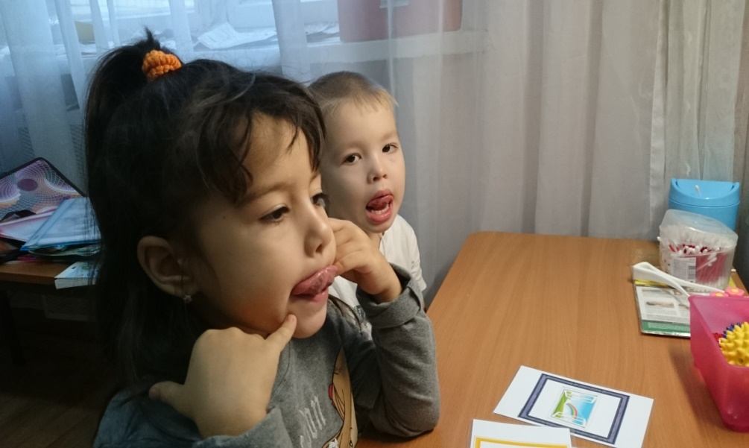
Традиционная и нетрадиционная Артикуляционная гимнастика
Регулярное выполнение поможет:
- улучшить кровоснабжение артикуляционных органов и их иннервацию (нервную проводимость); - улучшить подвижность артикуляционных органов; - укрепить мышечную систему языка, губ, щёк; - уменьшить спастичность (напряжённость) артикуляционных органов.

Slide 9
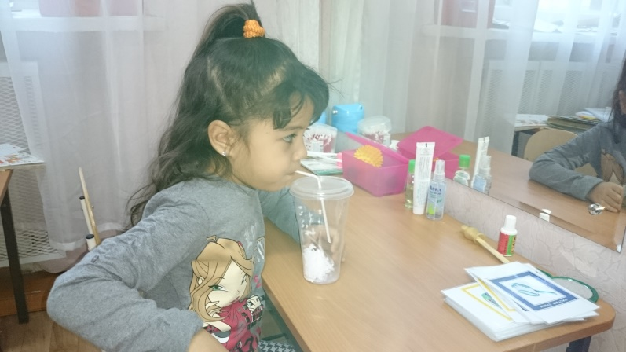
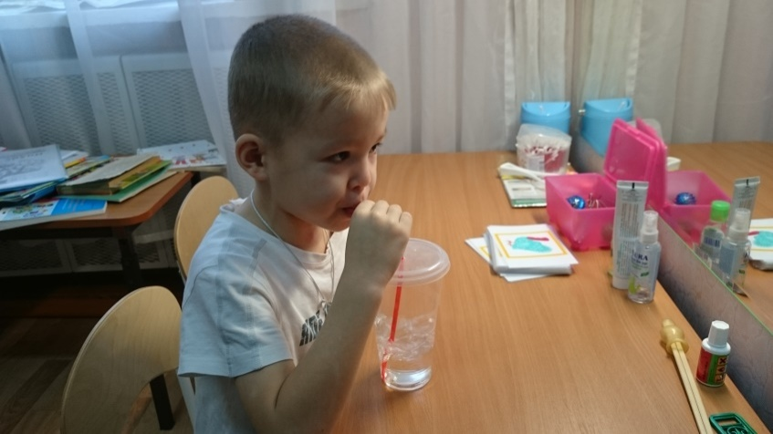
Дыхательная гимнастика
- способствует развитию и укреплению грудной клетки
- направлена на закрепление навыков диафрагмально – речевого дыхания
- необходима для дальнейшей работы по коррекции звукопроизношения.

Slide 10
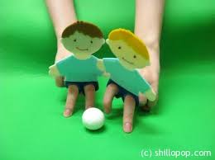
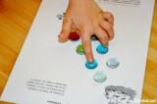
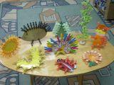
Пальчиковая гимнастика
ритмические движения пальцев приводят индуктивно к возбуждению в речевых центрах головного мозга и резкому усилению согласованной деятельности речевых зон, что, в конечном итоге, стимулирует развитие речи

Slide 11
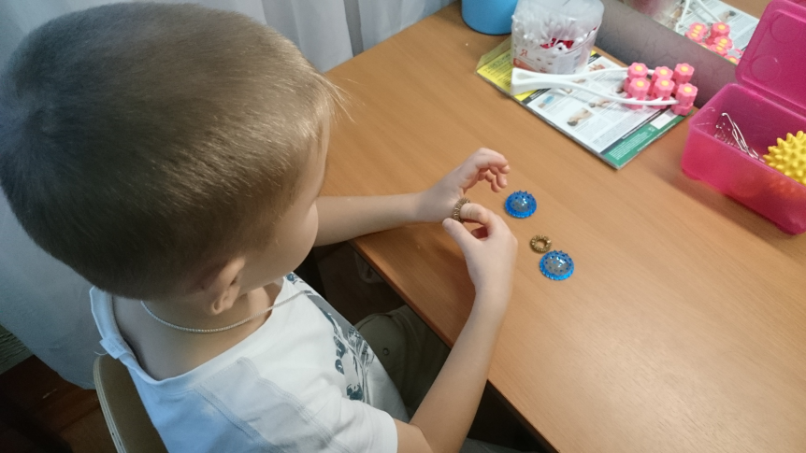
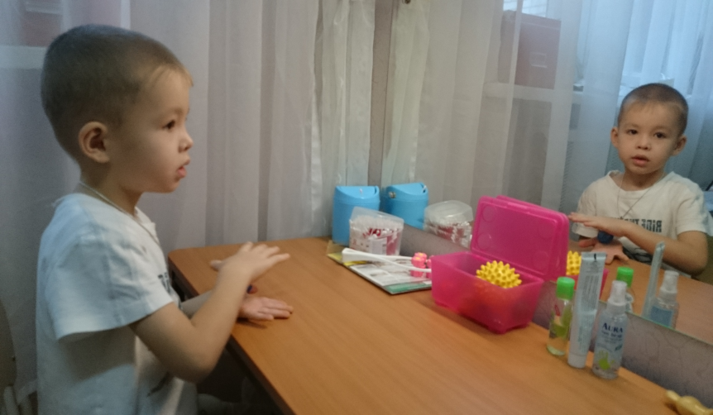
Су – джок терапия
– это одно из направлений медицины, разработанной южно-корейским профессором Пак Чже Ву. Занятия с тренажёрами, развивающие не только мелкую моторику, ловкость, координацию движений, но и благотворно влияющие на речевую активность и коррекцию речевых нарушений.
Цель: нормализовать мышечный тонус, опосредованно стимулировать речевые области в коре головного мозга.
Поскольку на ладони находится множество биологически активных точек, эффективным способом их стимуляции является массаж специальным шариком. Прокатывая шарик между ладошками, дети массируют мышцы рук.

Slide 12
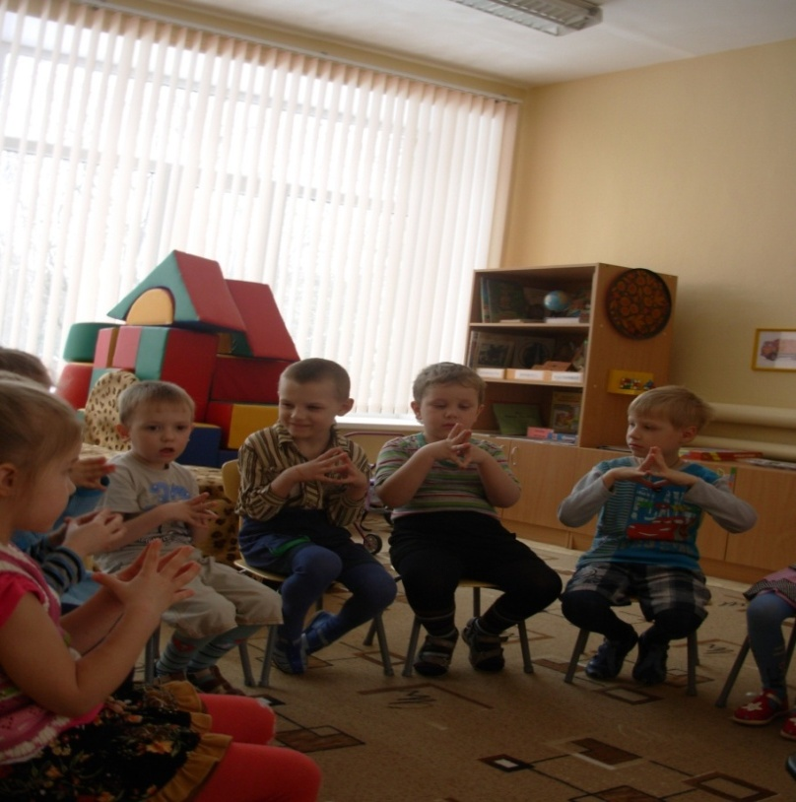
Кинезиологические упражнения
Кинезиологические упражнения дают возможность задействовать те участки мозга, которые раньше не принимали участия в учении, и решить проблему неуспешности. Коррекционно- развивающая работа направлена от движения к мышлению, а не наоборот. Широко известны упражнения «Колечки», «Кулак-ребро-ладонь», «Лезгинка», «Ухо-нос».

Slide 13
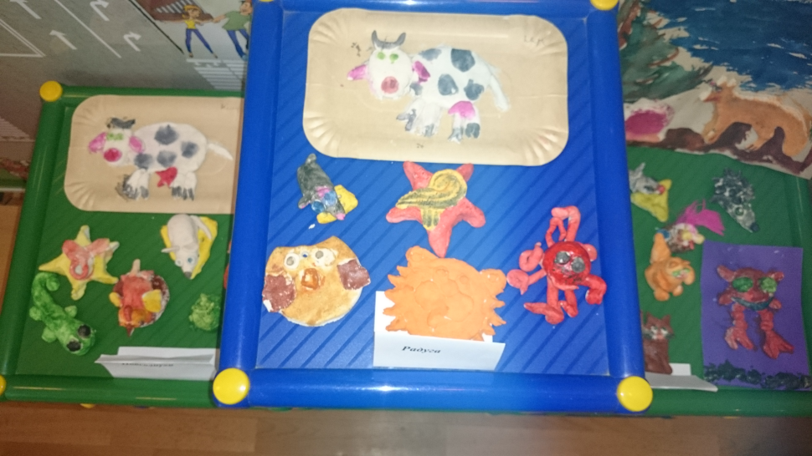
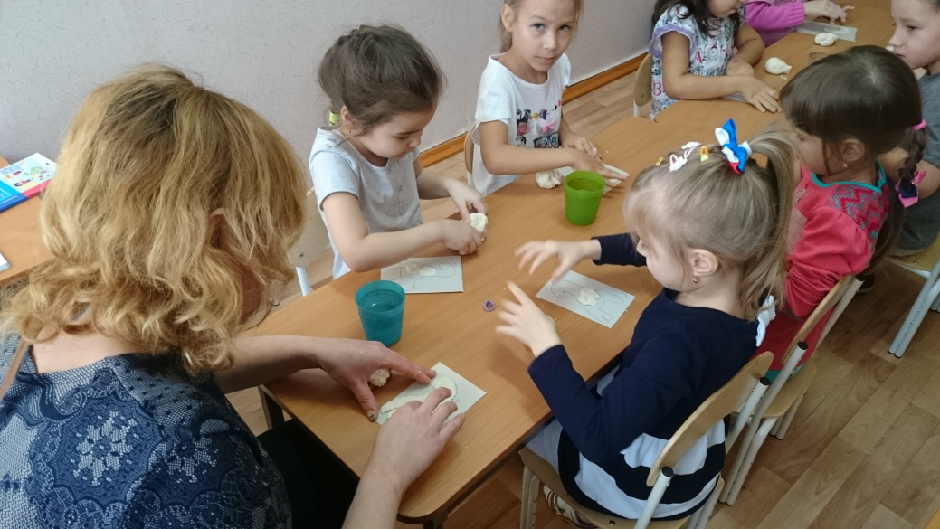
Тестопластика
Нетрадиционная техника лепки предметов, которая развивает творческие способности, повышает сенсорную чувствительность, синхронизирует работу обеих рук, улучшает координацию движений, развивает мелкую моторику.

Slide 14
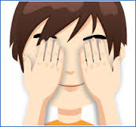
Гимнастика для глаз
В работе с детьми часто используем электронные презентации. После просмотра обязательно выполняем гимнастику для глаз с целью предотвращения утомления и нарушений зрения.

Slide 15
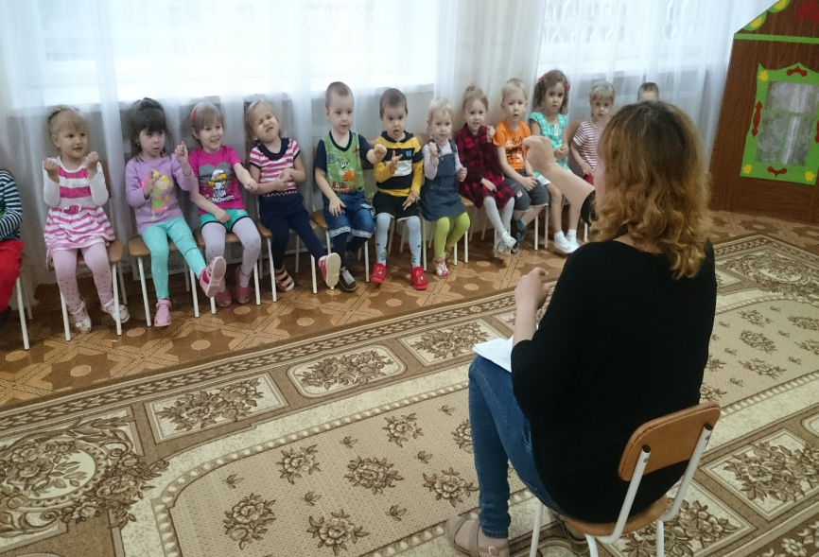
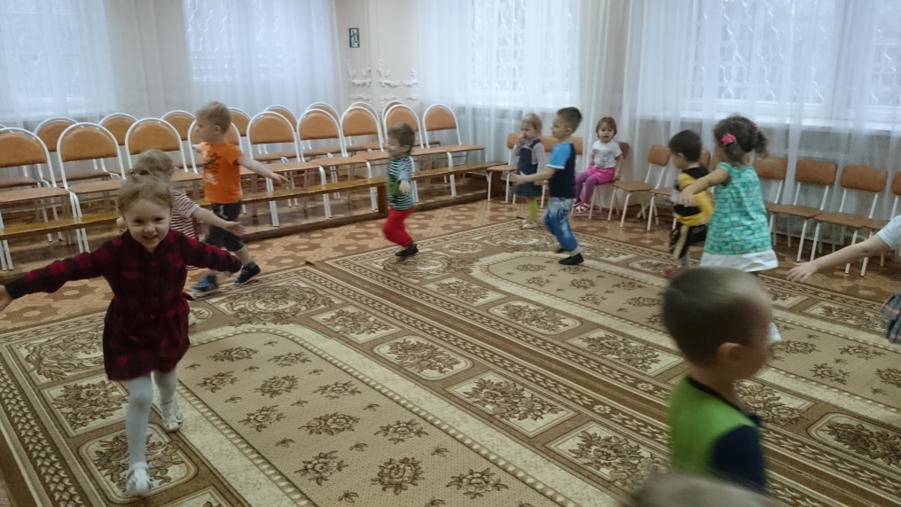
Логоритмика
- улучшает речь через развитие, слухового внимания, на основе формирования в процессе движения чувства ритма

Slide 16
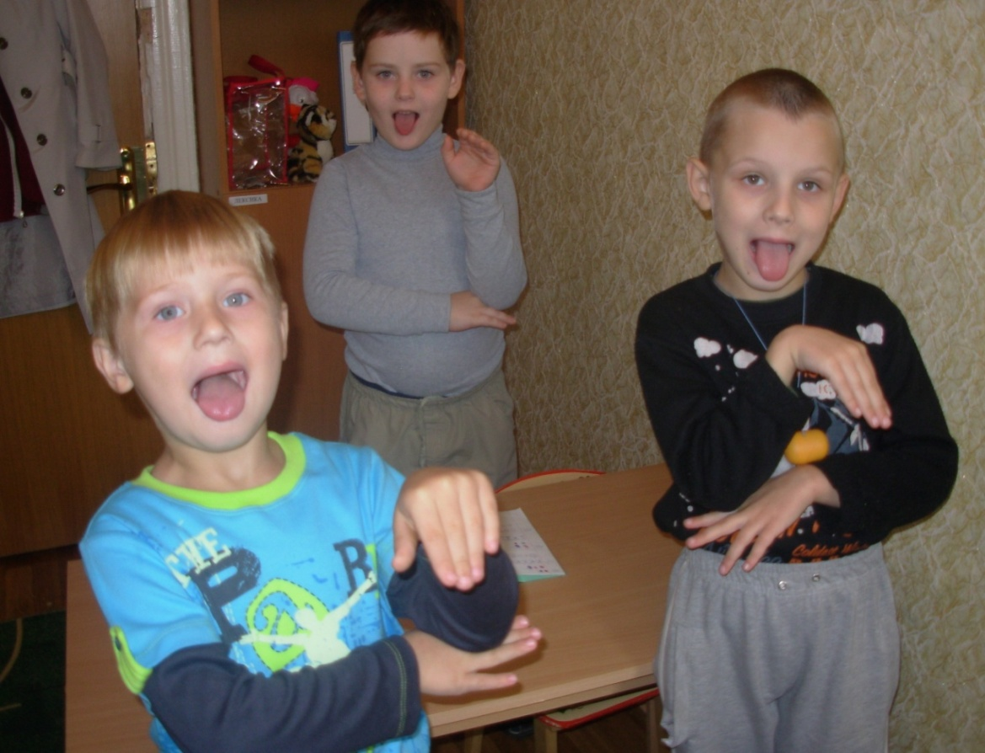
Биоэнергопластика
совместные движения руки и артикуляционного аппарата, благотворно влияют на активизацию речевой деятельности детей, развивает координацию движений и мелкую моторику.

Slide 17
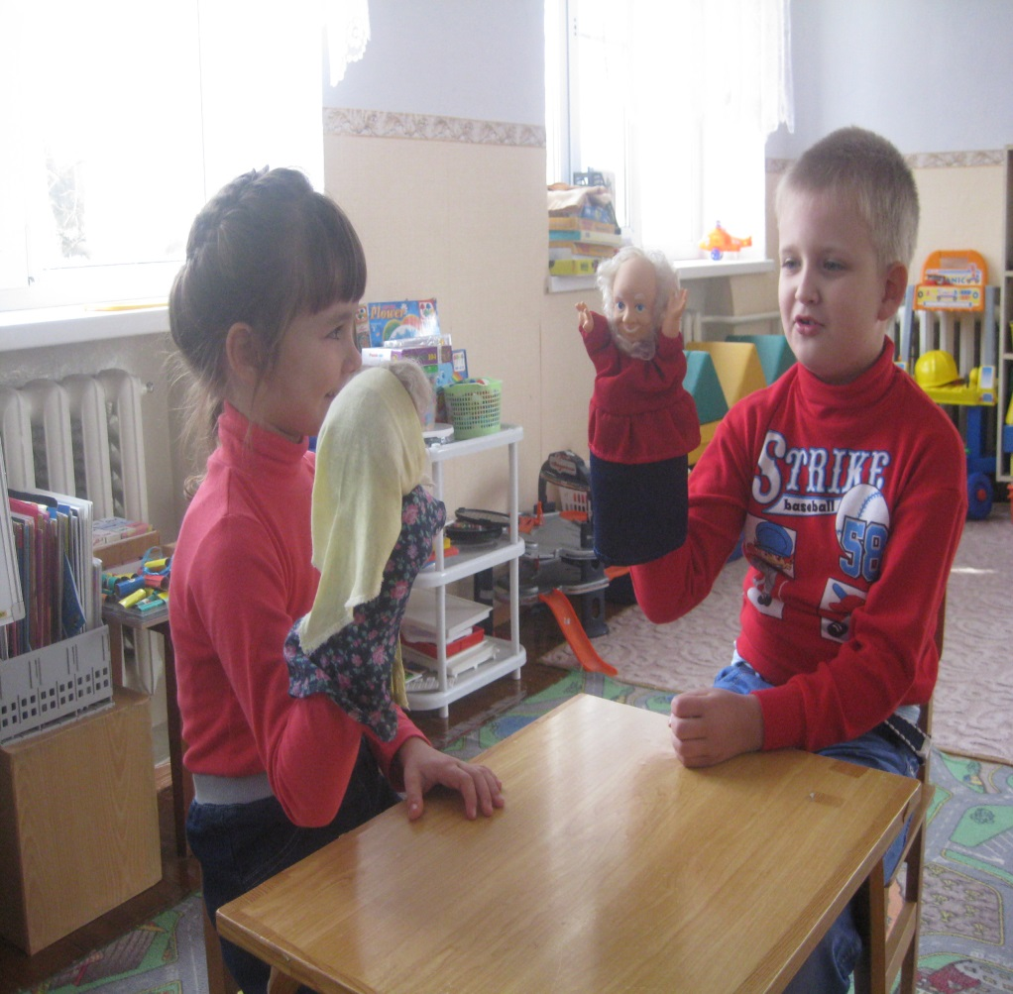
Театрально – игровая деятельность
- развитие культуры речи;
- развитие сценического мастерства и речевой деятельности.

Slide 18
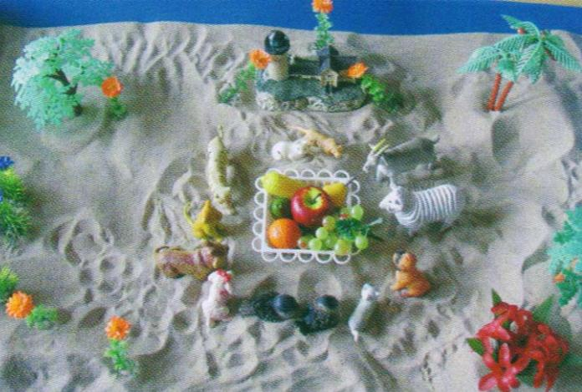
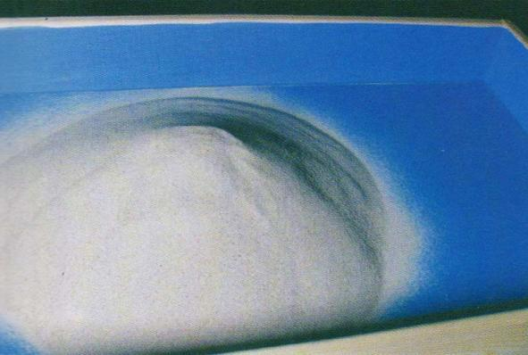
Песочная терапия
Развиваются представления об окружающем мире, пространственная ориентация, тактильно – кинестетическая чувствительность.
Совершенствуется координация движений и мелкая моторика.

Slide 19
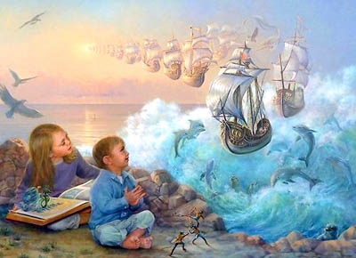
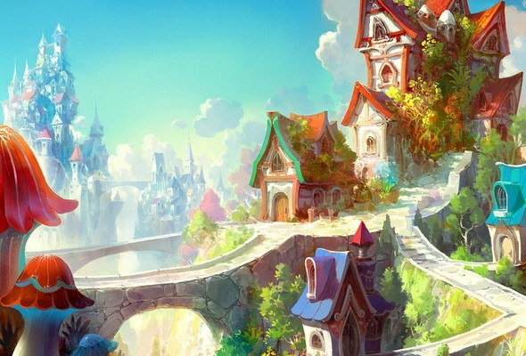
Сказкотерапия
Сказкотерапия – метод, использующий сказочную форму для речевого развития ребенка, расширения его сознания и совершенствования взаимодействия через речь с окружающим миром. Основной принцип сказкотерапии - целостное развитие личности ребенка. Она способствует автоматизации и дифференциации звуков в связной речи детей дошкольников. У детей со сложными речевыми нарушениями наблюдается стойкость дефектов звукопроизношения. Для получения устойчивого результата в работе с такими детьми необходимы многочисленные повторы слов, фраз на определенные группы звуков. Все это с успехом можно отрабатывать в процессе рассказывания и драматизации сказок, так как в них очень часто используются приговорки, заклички, песенки – повторы. Дети с удовольствием запоминают небольшие по объему стихотворные формы, которые могут повторяться в процессе рассказывания сказок несколько раз. Звучание этих приговорок помогают ребенку наладить эмоциональный контакт и форму речевого общения со взрослыми и со своими сверстниками.

Slide 20
Психогимнастика
Психогимнастика – это курс специальных занятий (этюдов, упражнений), направленных на развитие и коррекцию различных сторон психики ребенка (как ее познавательной, так и эмоционально-личностной сферы).

